Slide 1
Algoritmos de Búsqueda: DFS
BFS
Greedy Best-First Search A*
Felipe Julian Velez Ch Inteligencia Artificial Ingeniería Informática 2024

Slide 2
DFS Deep First Search

Slide 3


El (Depth-First Search) es una técnica fundamental para la
. Este método permite visitar cada nodo de un grafo de manera eﬁciente, utilizando una . En esta presentación, se analizarán sus características, aplicaciones y rendimiento.

Slide 4

Principios del Algoritmo
El algoritmo DFS se basa en el principio de
. Comienza en un nodo inicial y explora tan lejos como sea posible antes de retroceder. Utiliza una
llamada pila para recordar los nodos visitados, lo que le permite gestionar el recorrido de manera eﬁciente.

Slide 5



Complejidad Temporal
La del algoritmo
DFS es O(V + E), donde V es el número de y E es el número de en el
grafo. Esto signiﬁca que el tiempo de ejecución crece linealmente con el tamaño del grafo, lo que lo hace adecuado para grafos grandes.

Slide 6
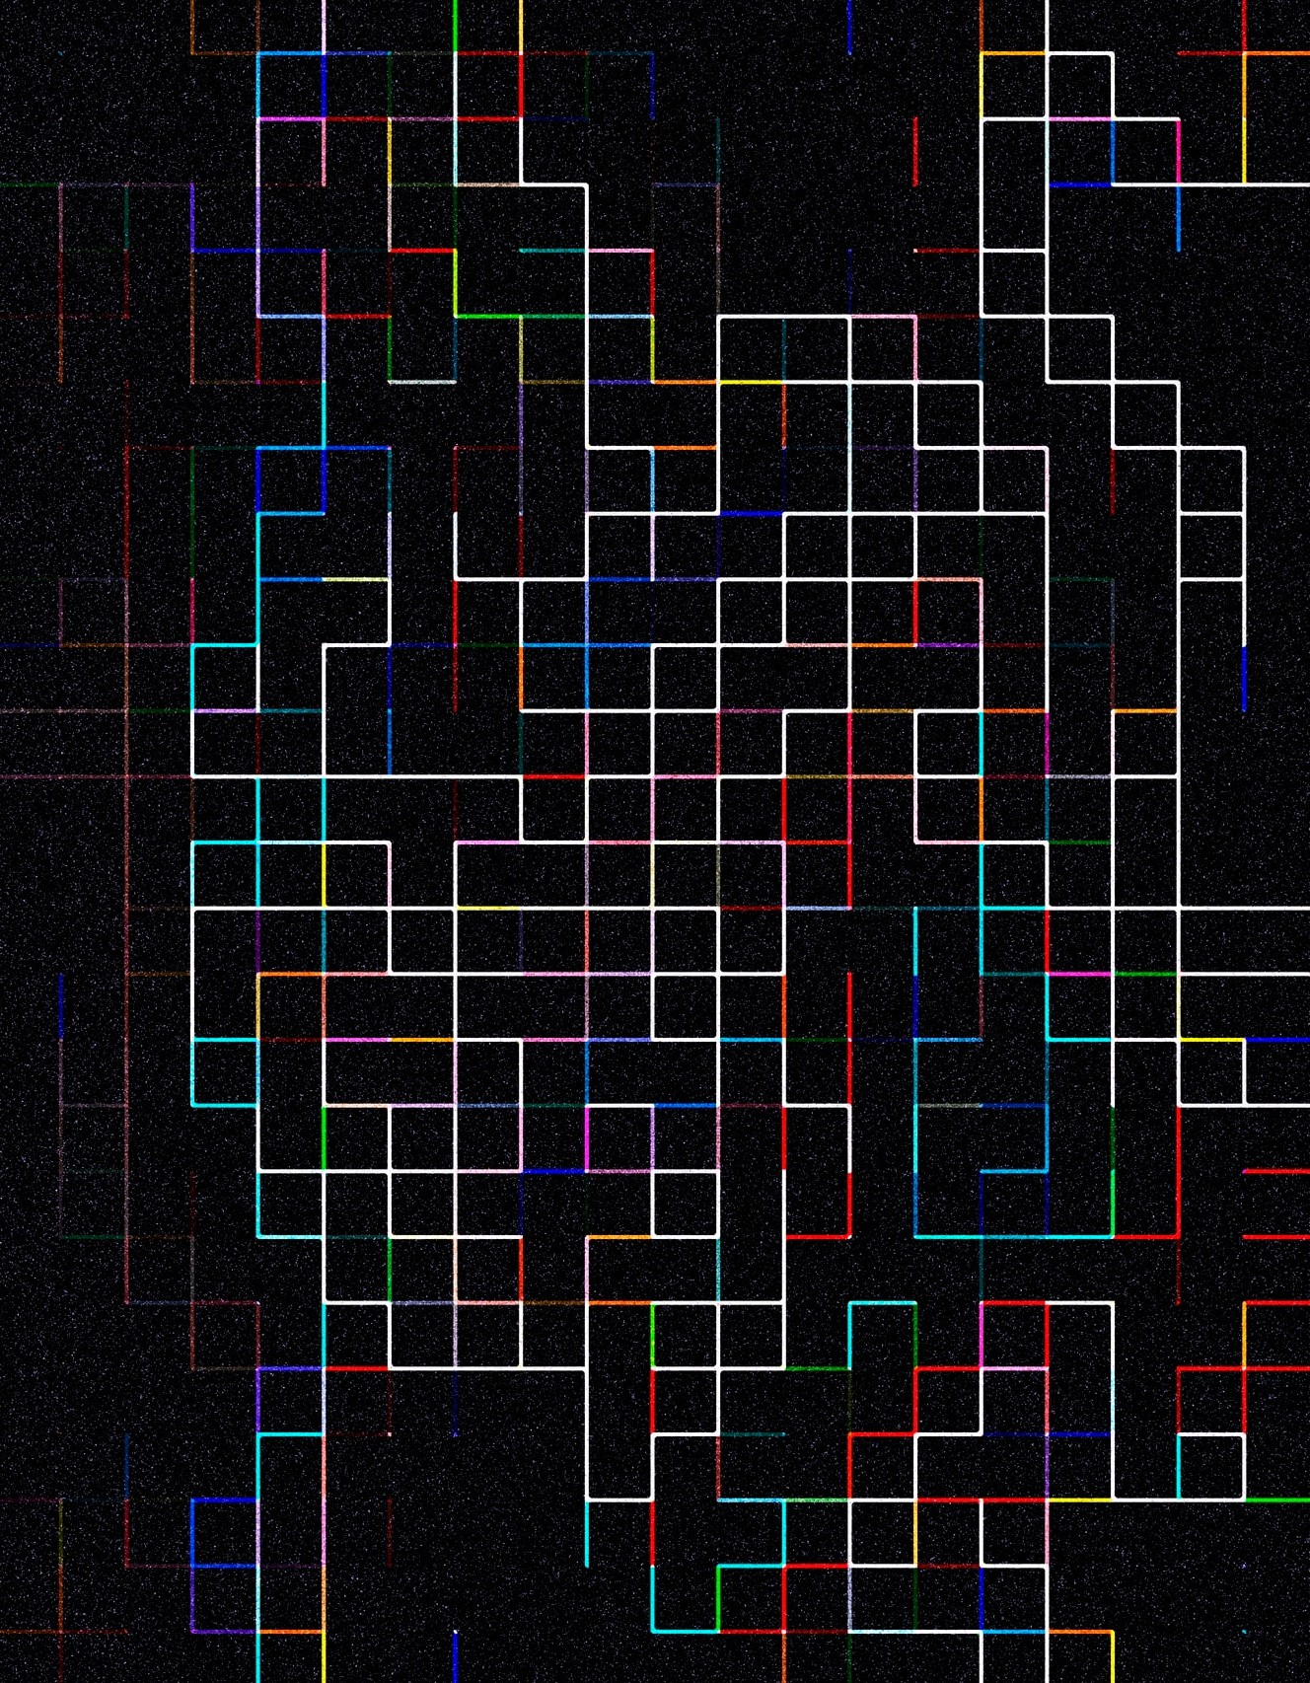




Aplicaciones del DFS
El algoritmo DFS tiene múltiples
, como la
, la detección de en grafos y la . Su capacidad
para explorar completamente un grafo lo convierte en una herramienta valiosa en
diversas áreas de la informática.

Slide 7




Entre las del DFS se encuentran su y su bajo uso de memoria en comparación con otros algoritmos. Sin embargo, su principal es que puede no encontrar el camino más corto en un grafo no ponderado, lo que limita su uso en ciertas aplicaciones.

Slide 8



Conclusión
El algoritmo DFS es una técnica poderosa
para la y
. Su
lo hacen ideal para diversas
aplicaciones en la informática. Entender sus principios y limitaciones es esencial para su uso efectivo en problemas complejos.

Slide 9
BFS Breadth First Search

Slide 10


Introducción al BFS
(Breadth-First Search) es un algoritmo fundamental en la
. Este método explora todos los nodos a un nivel antes de pasar
al siguiente, garantizando que se encuentre la solución más corta en un
grafo no ponderado. Su aplicabilidad en
diversas áreas lo convierte en una herramienta esencial.

Slide 11


Principios del Algoritmo
El algoritmo
utiliza una estructura de
datos llamada para llevar un registro de los nodos a explorar. Comienza desde un nodo inicial, visitando todos sus vecinos antes de avanzar. Este enfoque asegura una exploración sistemática y eﬁciente de los grafos, siendo ideal para problemas de
.

Slide 12
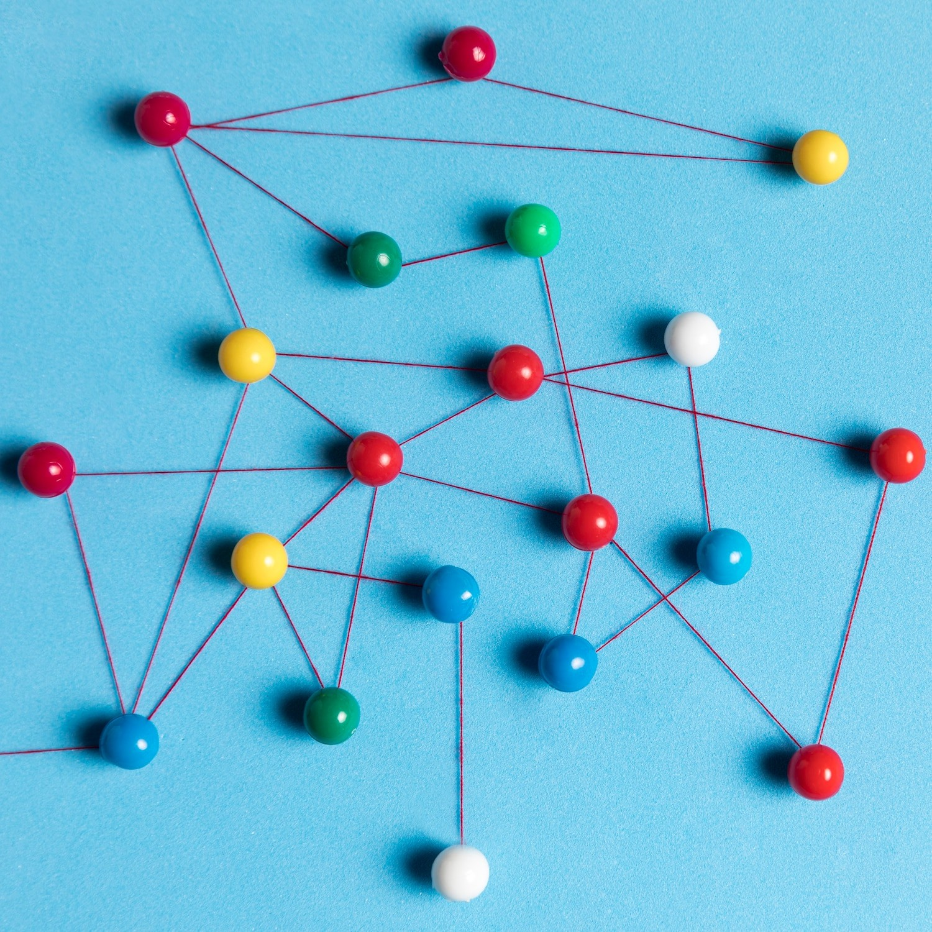

Aplicaciones en Redes Sociales
En el ámbito de las , BFS se utiliza para encontrar conexiones entre usuarios y sugerir amigos. Al explorar relaciones de manera eﬁciente, permite a las plataformas ofrecer recomendaciones personalizadas, mejorando la experiencia del usuario y fomentando la interacción social.

Slide 13


Rutas en Navegación
El algoritmo BFS es fundamental en sistemas de para determinar rutas óptimas. Al analizar todos los caminos posibles desde un punto de partida, puede identiﬁcar la ruta más corta hacia un destino, mejorando la eﬁciencia en aplicaciones de mapas y GPS.

Slide 14

BFS es efectivo en la , donde el objetivo es encontrar la salida desde un punto de entrada. Este algoritmo garantiza que se explore cada camino antes de retroceder, asegurando que se encuentre la solución más rápida y eﬁciente al laberinto.

Slide 15


Ventajas del BFS
Entre las del algoritmo BFS se encuentran su simplicidad y eﬁcacia en grafos no ponderados. Además, garantiza que se encuentre la solución más corta, lo que lo hace ideal para aplicaciones donde la longitud del camino es crítica. Su uso en diversas áreas demuestra su versatilidad.

Slide 16


Conclusión
El algoritmo poderosa en la
es una herramienta
. Su aplicación en áreas como redes sociales, navegación y resolución de laberintos demuestra su relevancia y utilidad. Comprender su funcionamiento es esencial para aprovechar al máximo sus capacidades en problemas complejos.

Slide 17
Greedy Best-First Search

Slide 18



Introducción al Algoritmo
es un tema crucial en la inteligencia artiﬁcial. Este algoritmo, conocido como
, se enfoca en encontrar la solución más prometedora al problema. En esta presentación, exploraremos su funcionamiento y aplicaciones en diversos campos.

Slide 19



El es un algoritmo de búsqueda que selecciona el nodo más según una . Su objetivo es minimizar el costo hasta alcanzar el nodo objetivo. Este enfoque es eﬁciente, pero puede no encontrar la solución óptima en todos los casos.

Slide 20




Ventajas del Algoritmo
Entre las del Greedy Best-First Search se incluyen su y su capacidad para manejar problemas complejos. Al priorizar nodos basados en estimaciones, puede
signiﬁcativamente el tiempo de búsqueda en comparación con otros algoritmos.

Slide 21




A pesar de sus , el Greedy Best-First Search tiene . Puede quedar atrapado en y no garantiza encontrar la mejor solución. Esto lo hace menos conﬁable en ciertos escenarios donde se requiere una solución óptima.

Slide 22





Aplicaciones Prácticas
El algoritmo Greedy Best-First Search se aplica en diversas áreas como la
, y
. Su capacidad para encontrar soluciones rápidas lo hace ideal para problemas donde el tiempo es crítico y se requiere una respuesta inmediata.

Slide 23



Conclusión
En resumen, el es
un algoritmo valioso en la optimización de búsqueda. Aunque presenta limitaciones, su y lo convierten en una herramienta importante en la inteligencia artiﬁcial y otros campos relacionados.

Slide 24
Algoritmo A*

Slide 25










El * es una técnica de que combina la de Dijkstra con la heurística de . Se utiliza ampliamente en
y para encontrar el camino más corto entre dos puntos. En esta presentación, exploraremos su , y diversas
.

Slide 26




El algoritmo A* utiliza una función de que combina el costo acumulado desde el nodo inicial y una estimación heurística del costo restante. Esto permite que el algoritmo sea en la búsqueda de la ruta más corta, priorizando los nodos que parecen más prometedores a través de la .

Slide 27





Ventajas del Algoritmo A*
Las principales
del algoritmo A*
incluyen su en comparación con otros métodos de búsqueda, su capacidad para encontrar soluciones óptimas y su ﬂexibilidad al utilizar diferentes funciones heurísticas. Esto lo convierte en una
opción de
para resolver problemas complejos.

Slide 28






Aplicaciones en Videojuegos
El algoritmo A* se utiliza en
para el de personajes no jugables (NPCs). Permite a los NPCs encontrar rutas y realistas en entornos complejos, mejorando la
del jugador mediante un comportamiento más y adaptativo.

Slide 29





Aplicaciones en Robótica
En el campo de la , el algoritmo A* es fundamental para la
autónoma. Robots y drones lo utilizan para rutas en entornos desconocidos,
evitando obstáculos y optimizando su para alcanzar un objetivo de
manera efectiva.

Slide 30






Conclusión
El algoritmo A* es una herramienta
poderosa en la ,
combinando y aplicación en campos como los
. Su
y la demuestra su importancia en la resolución de problemas complejos. Su capacidad para adaptarse a diferentes escenarios lo convierte en una opción preferida en la .

Slide 31
¡Gracias!

